Slide 1

Základní škola Ústí nad Labem, Anežky České 702/17, příspěvková organizace
Číslo projektu: CZ.1.07/1.4.00/21.2887
Název projektu: „Učíme lépe a moderněji“
OP VK 1.4
Výukový materiál
Název DUMu: VY_32_INOVACE_20_20_Poznávání rostlin – polní plodiny
Číslo skupiny: 1
Autor: Mgr. Veronika Gábelová
Vzdělávací obor/Předmět/Téma: Člověk a jeho svět/Prvouka/Rozmanitost přírody
Druh učebního materiálu: prezentace
Metodický list: ne
Anotace: Prezentace slouží jako test – žáci poznávají polní plodiny.
Ověřeno ve třídě: III.C
Datum ověření: 8.4. 2013
Prohlášení: Prohlašuji, že při tvorbě výukového materiálu jsem respektoval(a) všeobecně užívané právní a morální zvyklosti, autorská a jiná práva třetích osob, zejména
práva duševního vlastnictví (např. práva k obchodní firmě, autorská práva k software, k filmovým, hudebníma fotografickým dílům nebo práva k ochranným známkám)
dle zákona 121/2000 Sb. (autorský zákon). Nesu veškerou právní odpovědnost za obsah a původ svého díla. Prohlašuji dále, že výše uvedený materiál jsem ověřil(a)
ve výuce a provedl(a) o tom zápis do TK.
Dávám souhlas, aby moje dílo bylo dáno k dispozici veřejnosti k účelům volného užití (§30 odst. 1 zákona 121/2000 Sb.), tj. že k uvedeným účelům může být kýmkoliv
zveřejňováno, používáno, upravováno a uchováváno.
Datum: 8.4.2013 Podpis:

Slide 2
POZNÁVÁNÍ ROSTLIN
Polní plodiny

Slide 3

1.

Slide 4
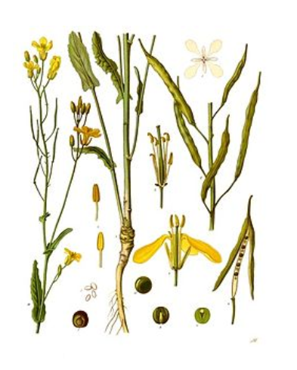
2.

Slide 5
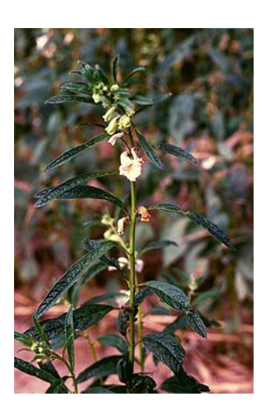
3.

Slide 6
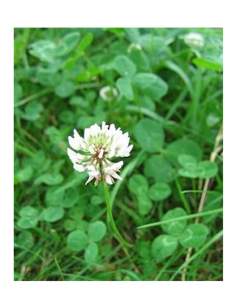
4.

Slide 7
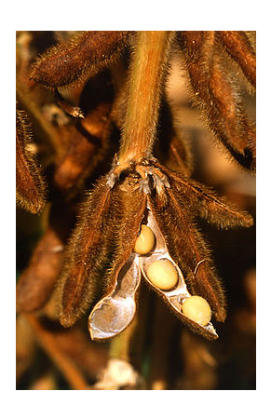
5.

Slide 8
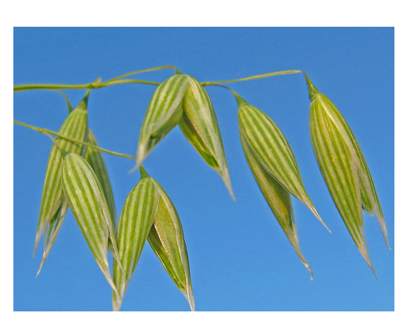
6.

Slide 9
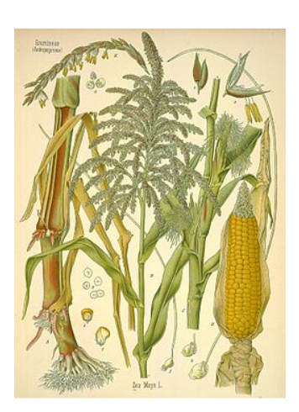
7.

Slide 10
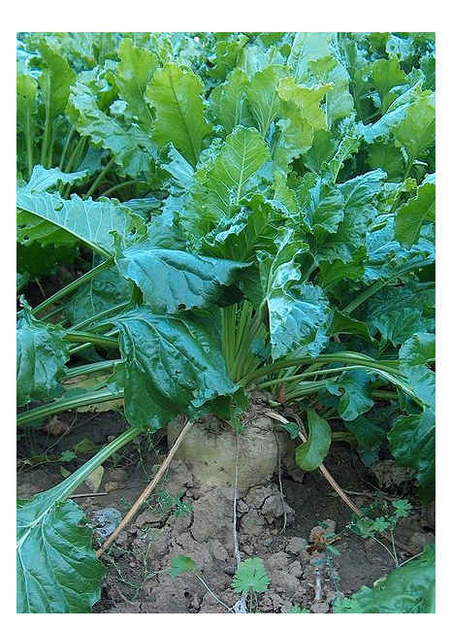
8.

Slide 11
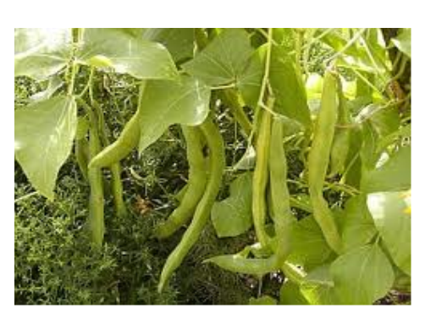
9.

Slide 12
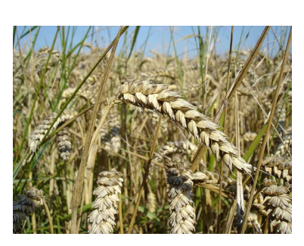
10.

Slide 13
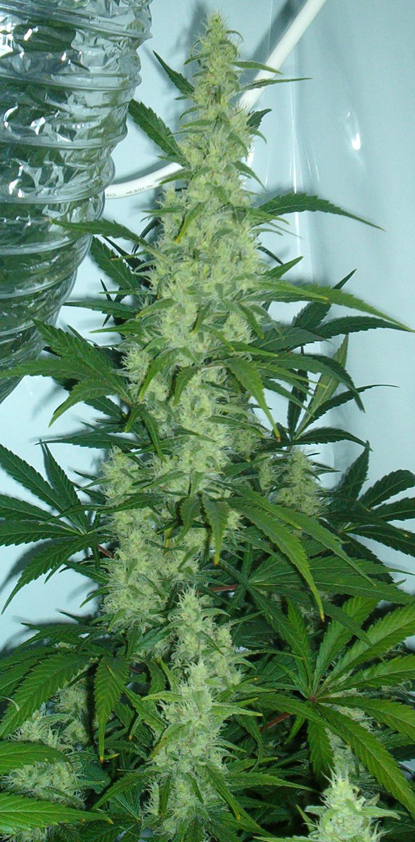
11.

Slide 14
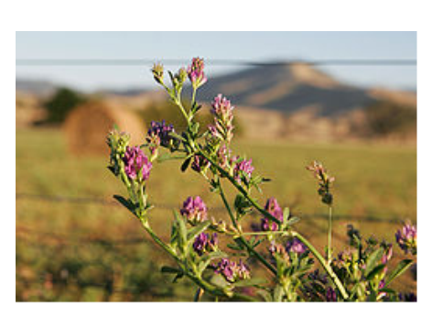
12.

Slide 15
Společná kontrola výsledků
Polní plodiny

Slide 16
1.
LEN
TEXTILNÍ PLODINA

Slide 17
2.
ŘEPKA OLEJKA
OLEJNINY

Slide 18
3.
SEZAM
OLEJNINA

Slide 19
4.
JETEL
PÍCNINA

Slide 20
5.
SÓJA
LUŠTĚNINA

Slide 21
6.
OVES
OBILNINA

Slide 22
7.
KUKUŘICE
OBILNINA

Slide 23
8.
CUKROVÁ ŘEPA
OKOPANINA

Slide 24
9.
FAZOL
LUŠTĚNINA

Slide 25
10.
PŠENICE
OBILNINA

Slide 26
11.
KONOPÍ
TEXTILNÍ PLODINA

Slide 27
12.
TOLICE VOJTĚŠKA
PÍCNINA

Slide 28
Poznávání rostlin:
Len
Řepka olejka
Sezam
Jetel
Sója
Oves
Kukuřice
Cukrová řepa
Fazol
Pšenice
Konopí
Tolice vojtěška

Slide 29


